Slide 1
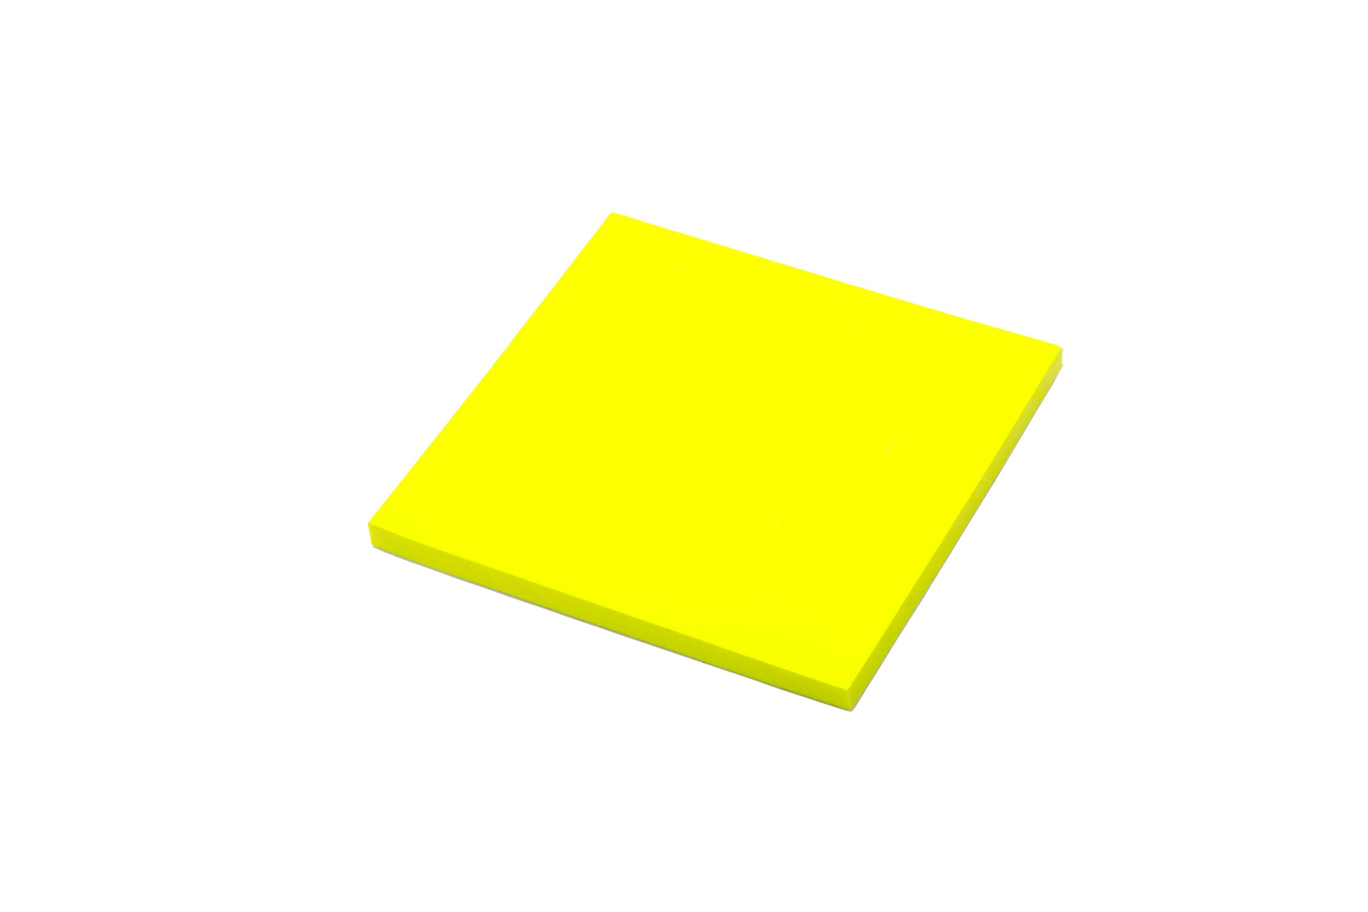
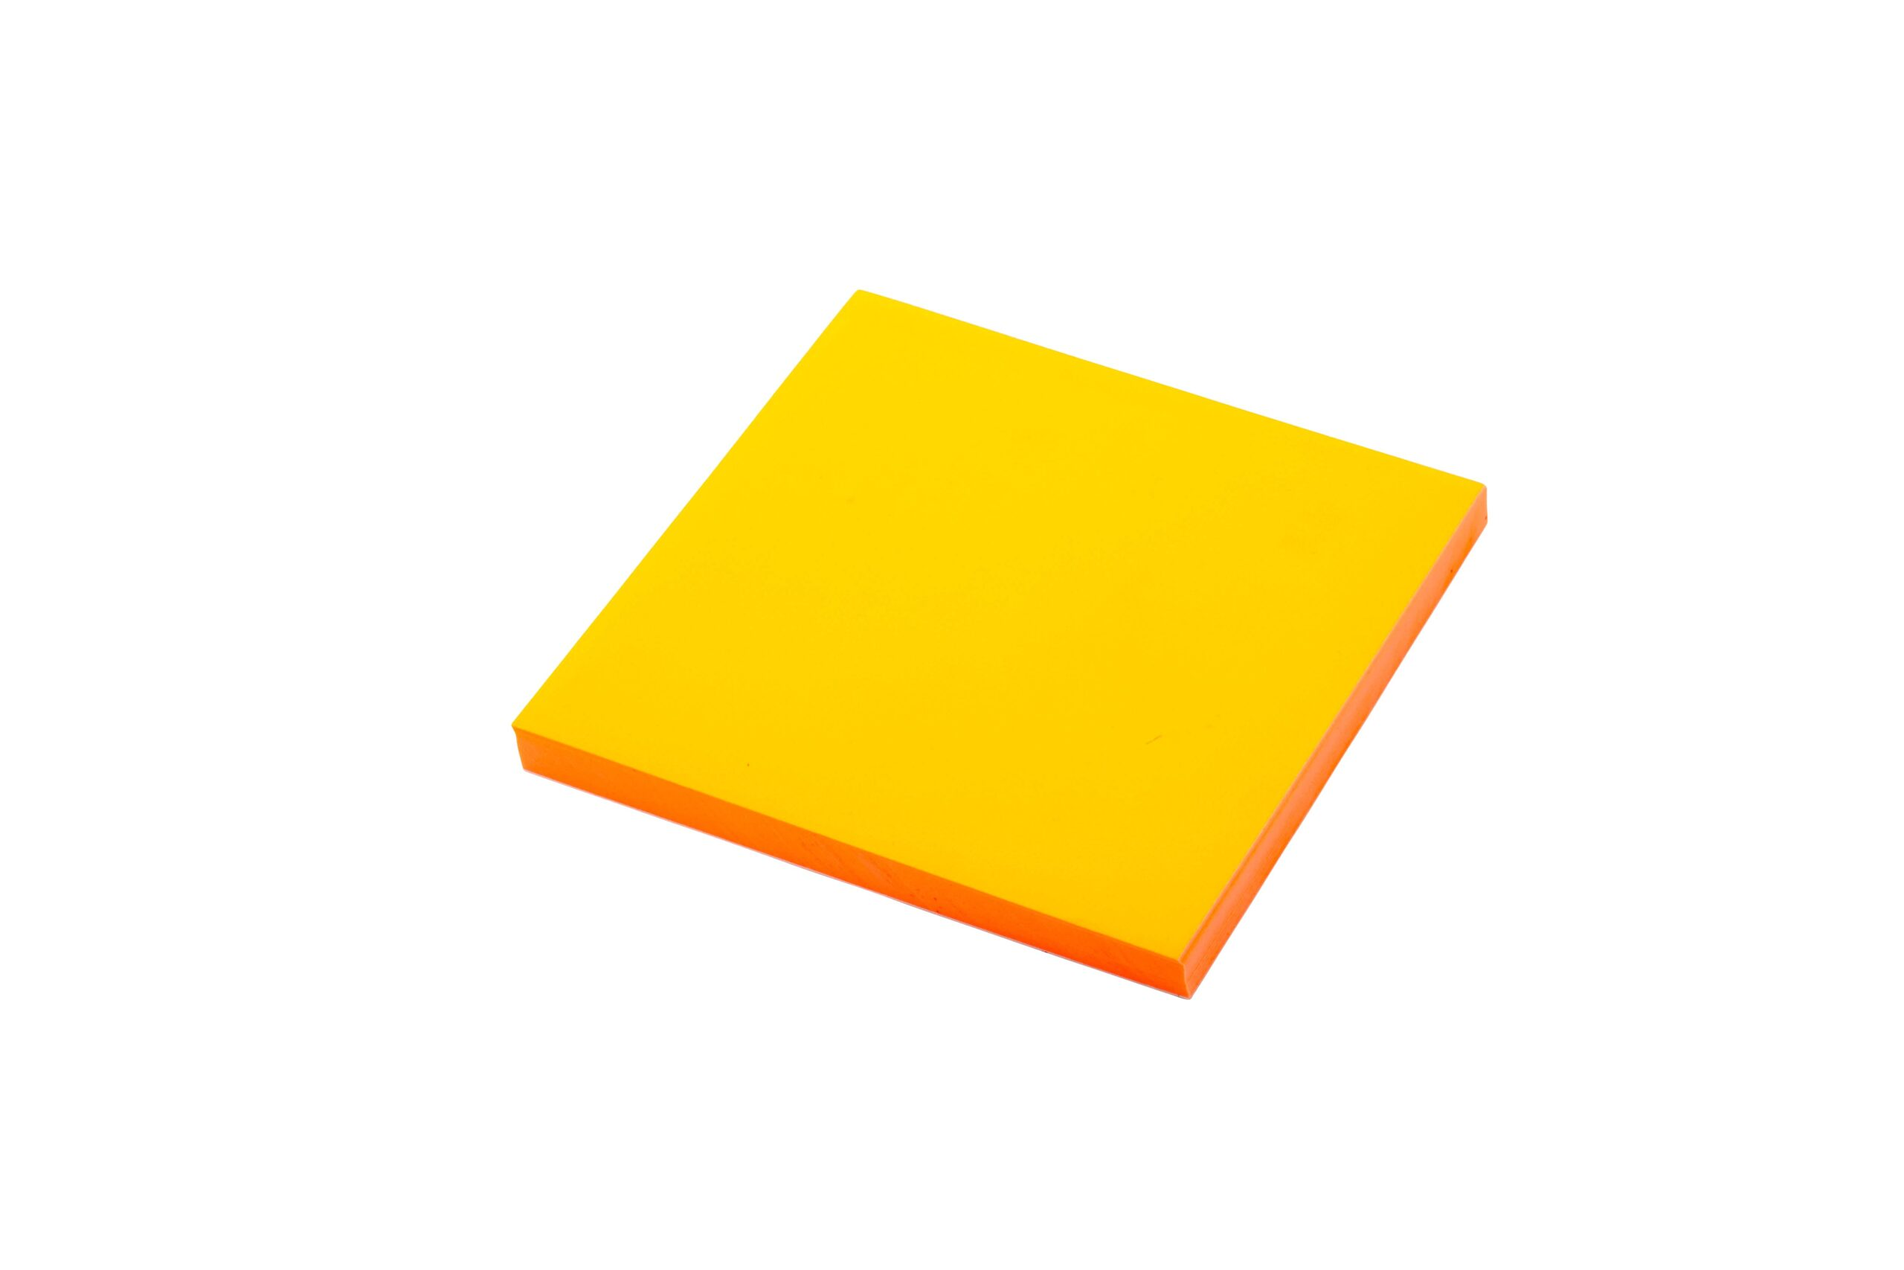
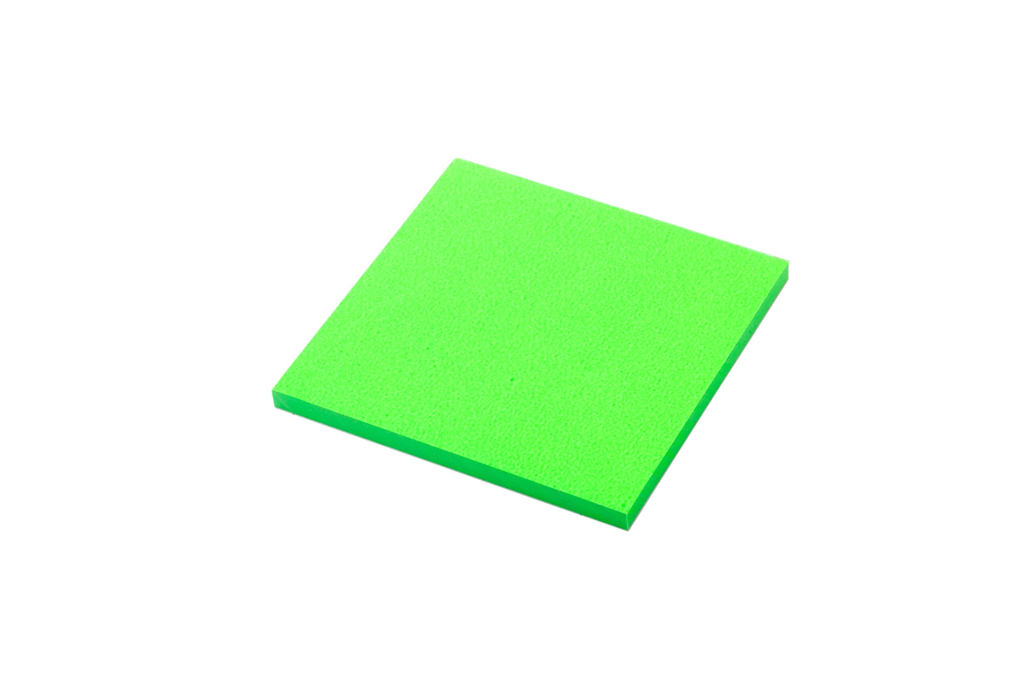
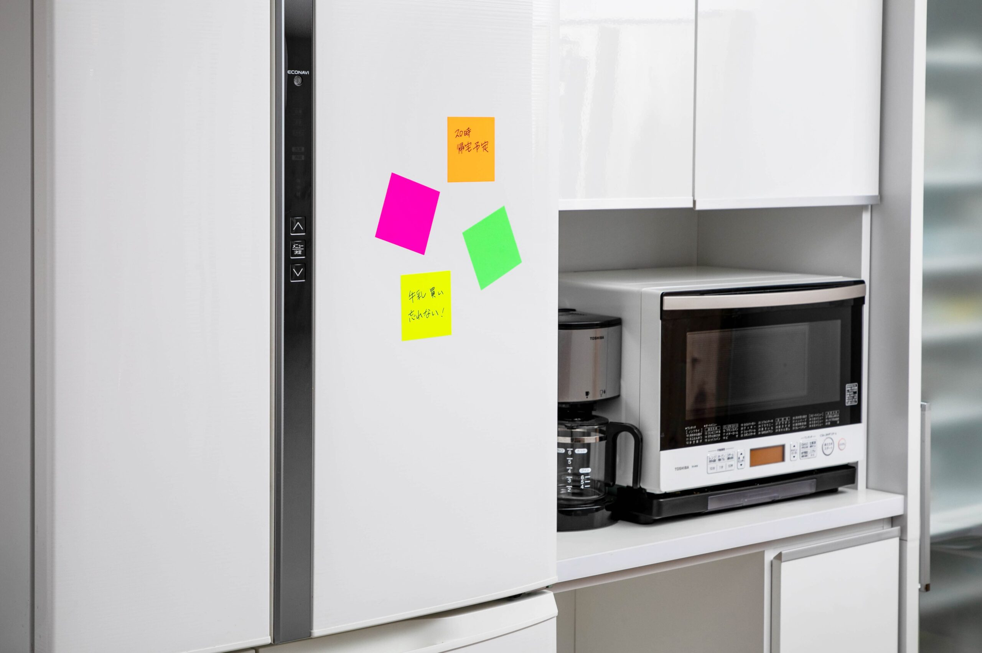
くっつくメモ
静電気の力でくっつくメモ
3,000個
80枚綴りのブロックメモタイプ メモシートの色は既製色より選択可能 #ふせん#付箋
品 番 org508 サイズ 76×76mm 材 質 PP 印 刷 不可 外 装 個別PP袋入
校了後約40日～

